Slide 1
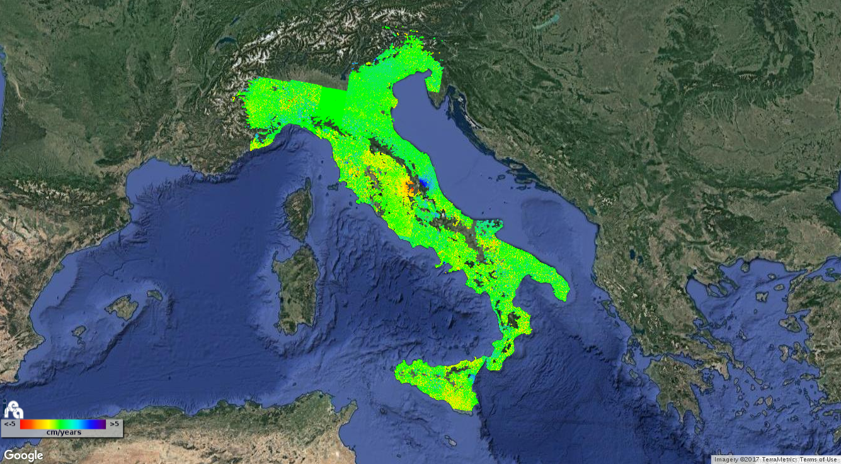
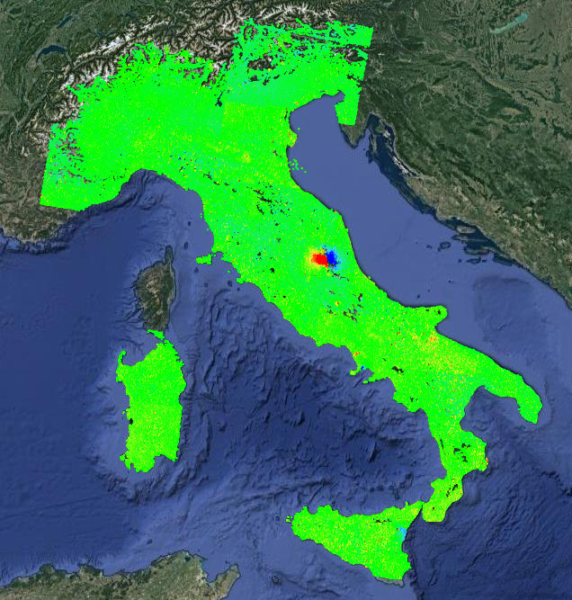
Analisi e monitoraggio delle deformazioni del suolo e del costruito mediante l'elaborazione di dati SAR interferometrici sull'infrastruttura di ReCaS-Bari
Riccardo Lanari
Istituto per il Rilevamento Elettromagnetico dell’Ambiente (IREA)
Consiglio Nazionale delle Ricerche (CNR)
Via Diocleziano, 328, 80124 Napoli, Italy

Slide 2
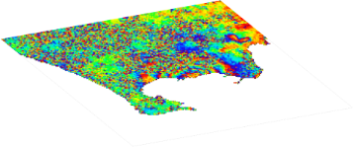
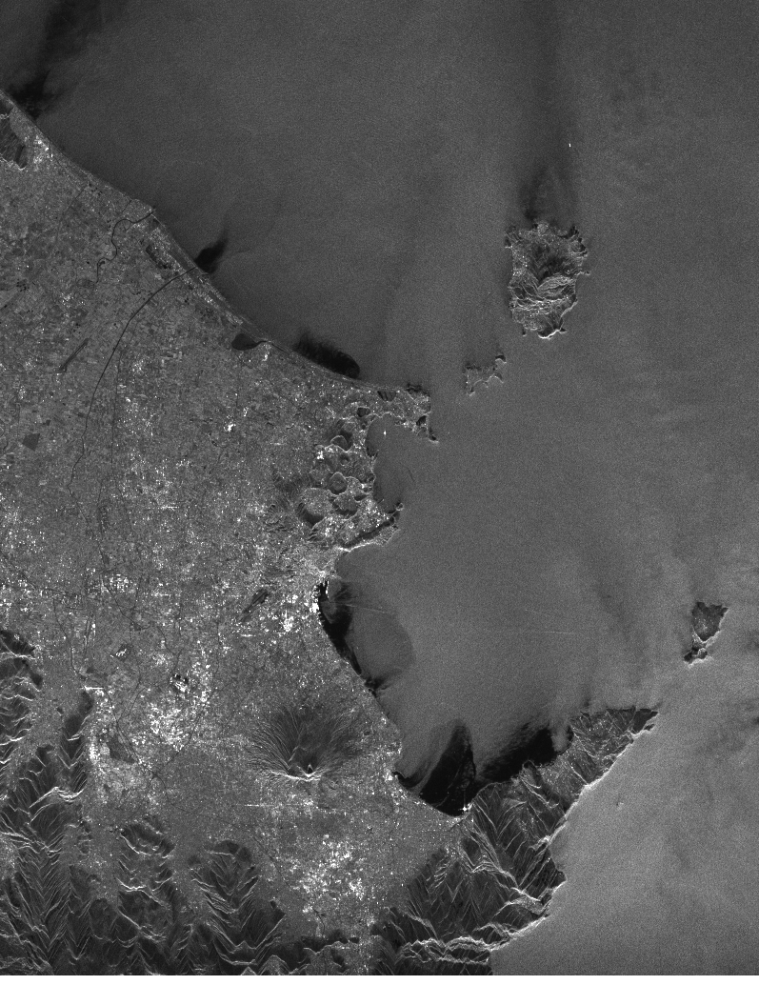
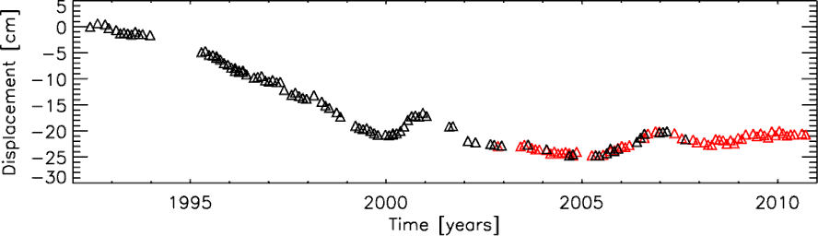
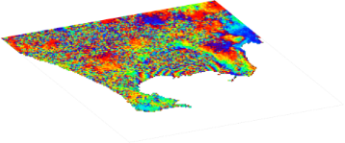
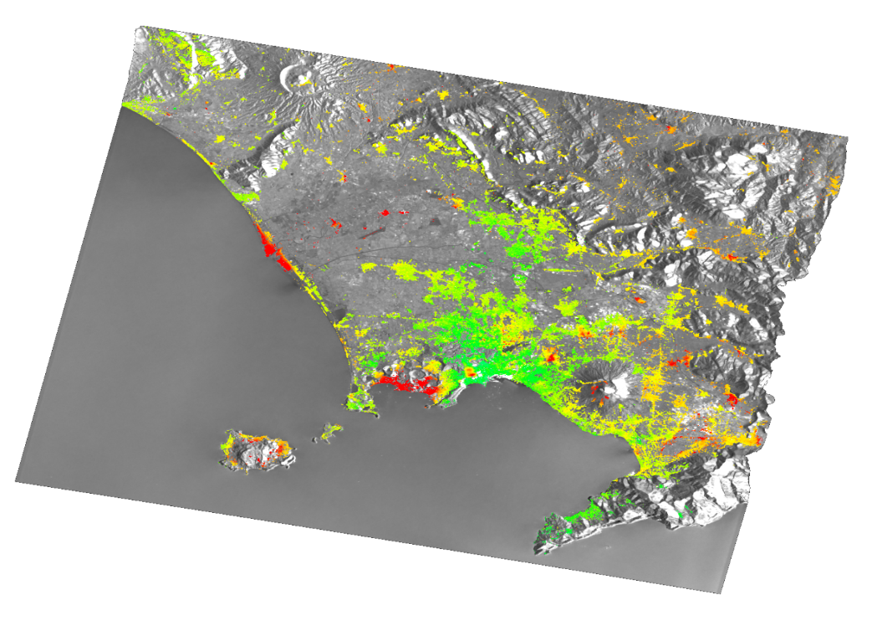

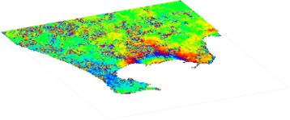
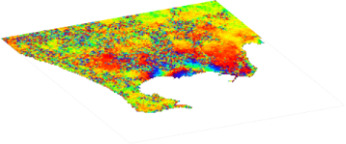
Tecniche avanzate di Interferometria Differenziale SAR (DInSAR):
l’algoritmo Small BAseline Subset (SBAS)
Immagini SAR
Interferogrammi
Analisi ERS/ENVISAT (1992 – 2010)
Δ
ERS
Δ
ENVISAT
Tempo
Velocità media di deformazione
[mm/yr]
<- 5.
> 5.
Ischia
Campi Flegrei
Mt. Vesuvio
Berardino et al., 2002, IEEE Trans. Geosci. Remote Sens.
Pepe et al., 2005, IEEE Trans. Geosci. Remote Sens.

Slide 3

Tecniche avanzate di Interferometria Differenziale SAR (DInSAR):
l’algoritmo Small BAseline Subset (SBAS)
Immagini SAR
Analisi ERS/ENVISAT (1992 – 2010)
Δ ERS
Δ ENVISAT
Volturno
Tempo
> 5.
Vomero
Campi Flegrei
Vesuvio
Velocità di deformazione [mm/yr]
Berardino et al., 2002, IEEE Trans. Geosci. Remote Sens.
Pepe et al., 2005, IEEE Trans. Geosci. Remote Sens.
<- 5.

Slide 4

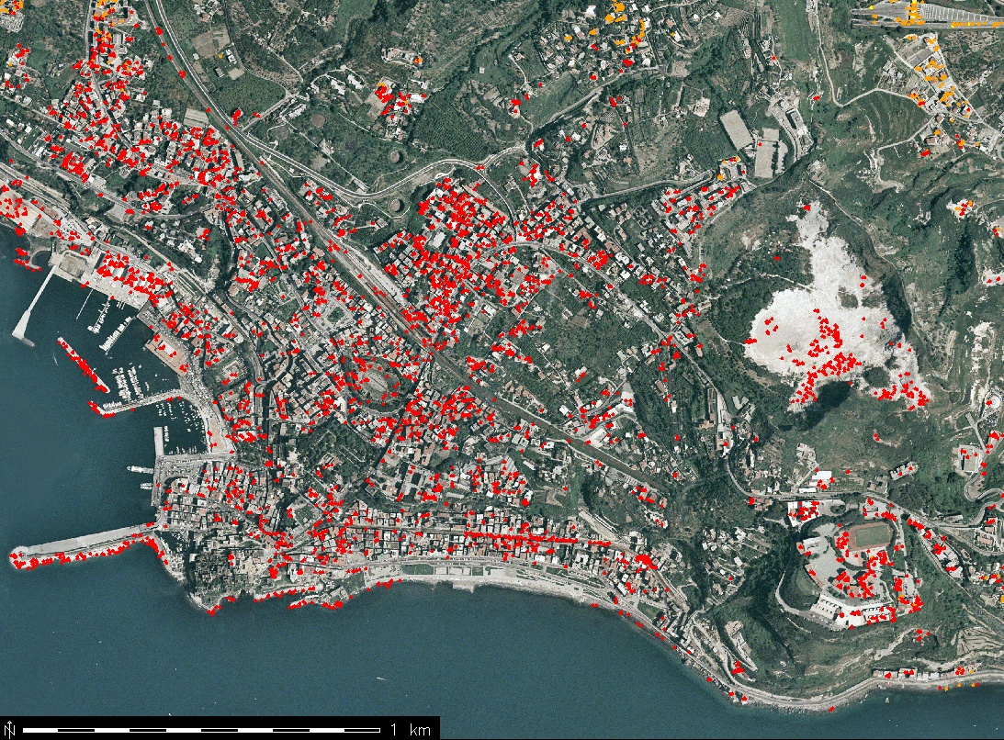
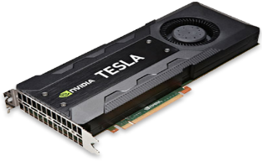
Analisi SBAS-DInSAR a diverse scale spaziali
Analisi a media risoluzione spaziale
(~30-100 m)
Analisi a piena risoluzione spaziale
(~3-10 m)
Velocità media di deformazione
[cm/yr]
<- 0.5
> 0.5
Piena risoluzione!
Lanari et al., 2004, IEEE Trans. Geosci. Remote Sens.
Bonano et al., 2012, Int. Jour. Remote Sens.
Architetture hardware distribuite basate su GPU e tecniche di programmazione multi-nodo

Slide 5

Costellazione Sentinel-1 (S-1)
Sentinel-1A
Sentinel-1B
Sentinel-1A
6 days
Time
12 days
Risoluzione spaziale: 25 m x 4 m
Copertura del suolo: 250 km
Banda C (λ ~ 5.6 cm)
Copertura globale
Accesso ai dati S-1 “free and open”
Lancio satelliti: 4/2014- 4/2016
Notes:
5

Slide 6
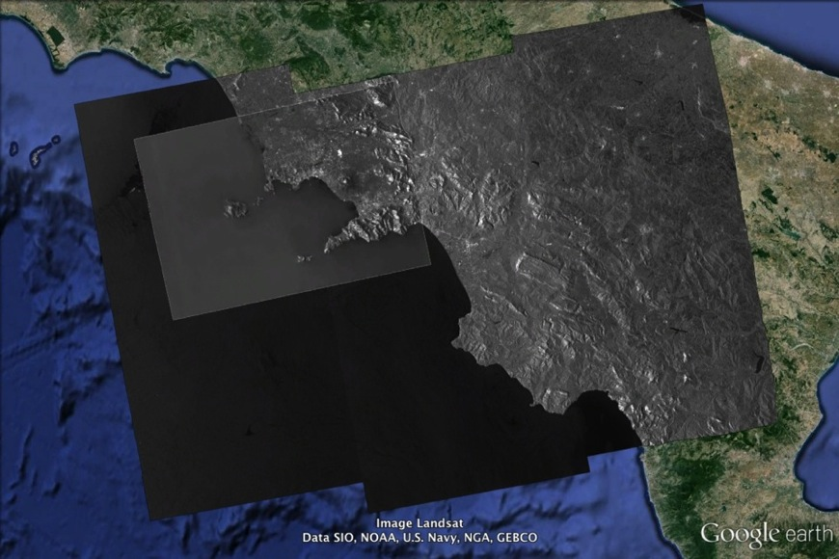
Costellazione Sentinel-1: verso una copertura globale
ERS
250 km
Sentinel-1

Slide 7
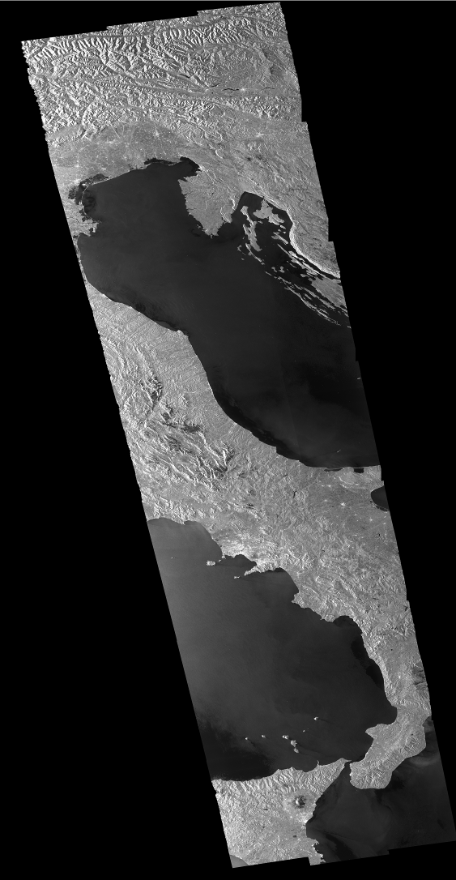
Costellazione Sentinel-1: analisi DInSAR a scala nazionale
Possibilità di mappare
l’intera Italia

Slide 8
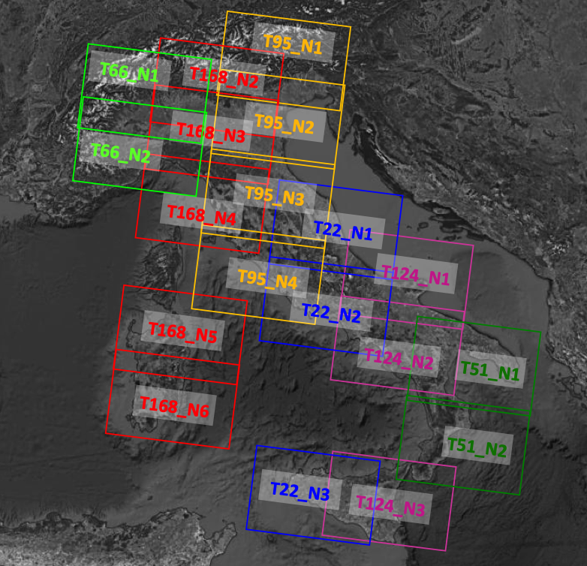

Costellazione Sentinel-1: analisi DInSAR a scala nazionale
Orbite Discendenti (Marzo 2015 – Luglio 2018)

Slide 9
Costellazione Sentinel-1: analisi DInSAR a scala nazionale
Orbite Discendenti (Marzo 2015 – Luglio 2018)
>3
Analisi a media risoluzione spaziale: ~ 70 m
Velocità media di deformazione
LOS [cm/year]
<-3

Slide 10
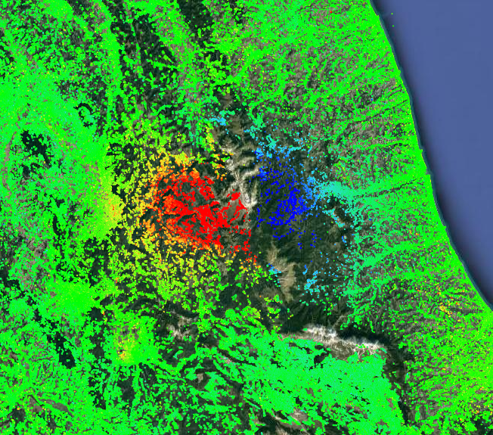
Risultati dell’analisi DInSAR a scala nazionale (1)
Sequenza sismica 2016 del centro Italia
Terremoto Amatrice
Terremoti Visso e
Norcia
>3
Terremoti Visso e
Norcia
Terremoto Amatrice
Velocità media di deformazione LOS [cm/yr]
<-3

Slide 11
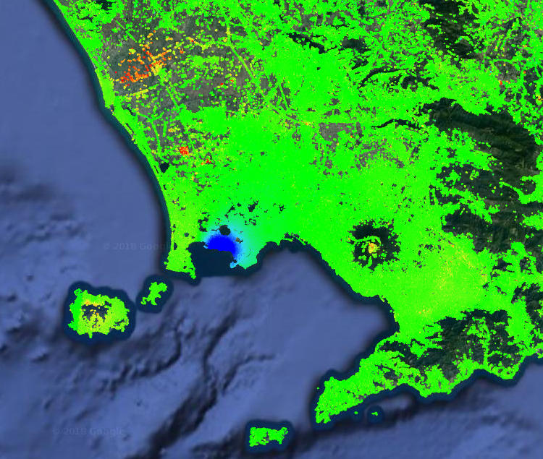
Risultati dell’analisi DInSAR a scala nazionale (2)
Golfo di Pozzuoli e foce del Volturno (Campania)
>3
Velocità media di deformazione LOS [cm/yr]
<-3
Notes:
Water table
Waste storage
Volcanic activity

Slide 12
Risultati dell’analisi DInSAR a scala nazionale (2)
Campi Flegrei (Campania)
>3
Velocità media di deformazione LOS [cm/yr]
<-3
Notes:
Water table
Waste storage
Volcanic activity

Slide 13
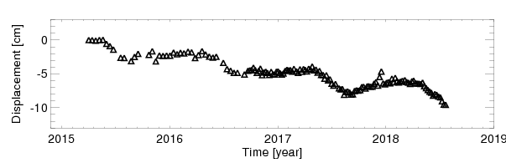
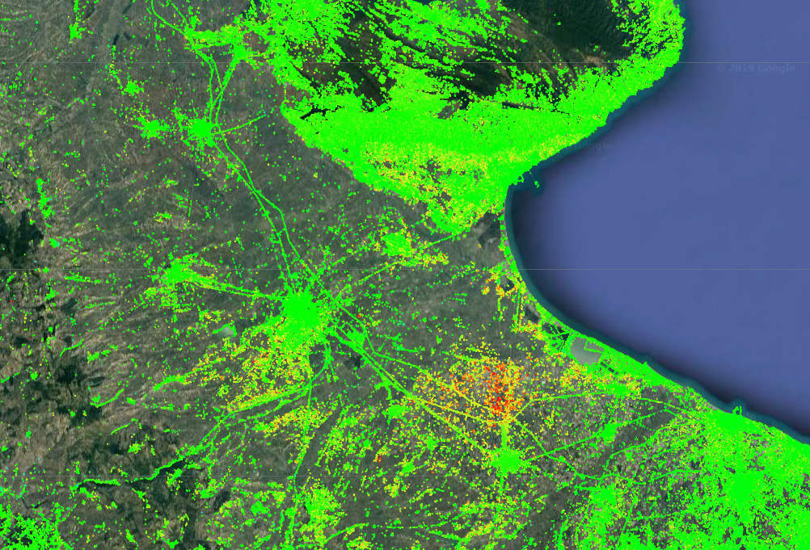
Risultati dell’analisi DInSAR a scala nazionale (3)
Tavoliere delle Puglie (Puglia)
>3
Velocità media di deformazione LOS [cm/yr]
<-3
Notes:
Water table
Waste storage
Volcanic activity

Slide 14

Costellazione COSMO-SkyMed (CSK)
CSK3
CSK1
CSK2
CSK4
CSK1
8 days
1
3 days
4 days
Time
16 days
Risoluzione spaziale (stripmap mode): 3 m x 3 m
Copertura del suolo: 40 km
Banda X ( λ )
Missione duale (civile - militare)
Lancio satelliti: 6/2007 - 12/2007 - 10/2008 - 11/2010
~ 3 cm
Notes:
Nell’ambito del presente Accordo saranno utilizzati dati SAR acquisiti dai sensori della costellazione COSMO-SkyMed, sviluppata dall’Agenzia Spaziale Italiana in collaborazione con il Ministero della Difesa. La costellazione è formata da quattro satelliti SAR operanti in banda X (circa 3 cm di lunghezza d’onda) che acquisiscono sulla stessa area con un tempo medio di rivisitazione di circa 4 giorni.
14

Slide 15

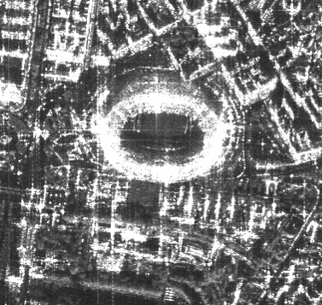
Impatto delle risoluzioni spaziali nelle immagini SAR
Risoluzione spaziale: 25 m x 4 m
Risoluzione spaziale: 3 m x 3 m
Notes:
In questa slide è rappresentato il confronto tra due immagini SAR acquisite da sensori satellitari di prima generazione (a sinistra: immagine ERS/ENVISAT) e di nuova generazione (a destra: immagine CSK). In particolare, attraverso il confronto tra le due corrispondenti immagini di ampiezza relative alla stessa scena a terra (stadio San Paolo di Napoli), si può osservare l’impatto della migliore risoluzione spaziale dei dati SAR CSK, che consentono di ricavare informazioni di maggior dettaglio.

Slide 16




Accordo MIUR-ASI-CNR-INFN
“Accordo per una rilevazione satellitare delle deformazioni degli edifici pubblici adibiti ad uso scolastico, censiti nell’Anagrafe nazionale
dell’edilizia scolastica”
- Accordo di collaborazione istituzionale tra MIUR, CNR, ASI e INFN finalizzato alla rilevazione satellitare delle deformazioni degli edifici pubblici adibiti ad uso scolastico censiti nell’Anagrafe nazionale dell’edilizia scolastica.
- Obiettivo: generazione di un layer di misure di spostamento superficiale tramite la tecnica SBAS-DInSAR satellitare sviluppata da CNR-IREA, applicata ai dati a piena risoluzione acquisiti in circa 10 anni sul territorio italiano dalla costellazione COSMO-SkyMed di ASI (progetto MapItaly), e grazie all’utilizzo delle capacità di storage e di potenza di calcolo dell’infrastruttura ad alte prestazioni dell’INFN.
Tale progetto verrà realizzato sfruttando le risorse di calcolo messe a disposizione dall’infrastruttura cloud di ReCaS-BARI.

Slide 17
Costellazione COSMO-SkyMed (CSK)
CSK
CSK
Time
16 days
A partire dal 2009 è stato attivato nell’ambito del progetto MapItaly un servizio di mappatura interferometrica dell’intero territorio nazionale. In particolare, vengono acquisite ogni 16 giorni serie temporali di immagini da utilizzare per indagini interferometriche destinate all’analisi dei fenomeni di dissesto e rischio endogeno del territorio stesso (frane, subsidenza, fenomeni sismici, vulcanici ecc.) e per popolare in modo regolare ed intensivo un archivio storico interferometrico di riferimento nazionale.
Notes:
Relativamente alle attività, stabilite nel presente Accordo, connesse all’analisi delle deformazioni di edifici scolastici pubblici, saranno utilizzati i dati SAR acquisiti su tutto il territorio nazionale, a partire dal 2009, nell’ambito del progetto MAP Italy, ovvero saranno utilizzati dati COSMO-SkyMed che acquisiscono sulla stessa area con un tempo di rivisitazione pari a 16 giorni.
17

Slide 18

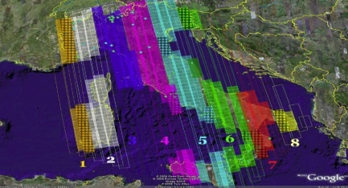
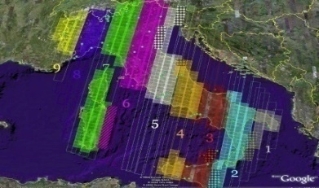
Progetto MapItaly
ASC
Dataset ascendente
50 strisciate
~ 36.000 acquisizioni totali
~ 143 acquisizioni/area
DESC
Dataset discendente
52 strisciate
~ 44.000 acquisizioni totali
~ 166 acquisizioni/area

Slide 19




Risorse di Calcolo ReCaS-Bari utilizzate:
fase preliminare di test
Front-End
Server CPU
Server CPU
Server GPU
Server GPU
SHARED STORAGE
NFS
NFS
1 Server – Front-End
2 Server – Ciascuno con 64 CPU e 5.5 TB di Storage Interno
2 Server – Ciascuno con 40 CPU, 1 GPU K40, 2 TB di Storage Interno
106 TB di Storage Condiviso tra i Nodi (montato in NFS)

Slide 20
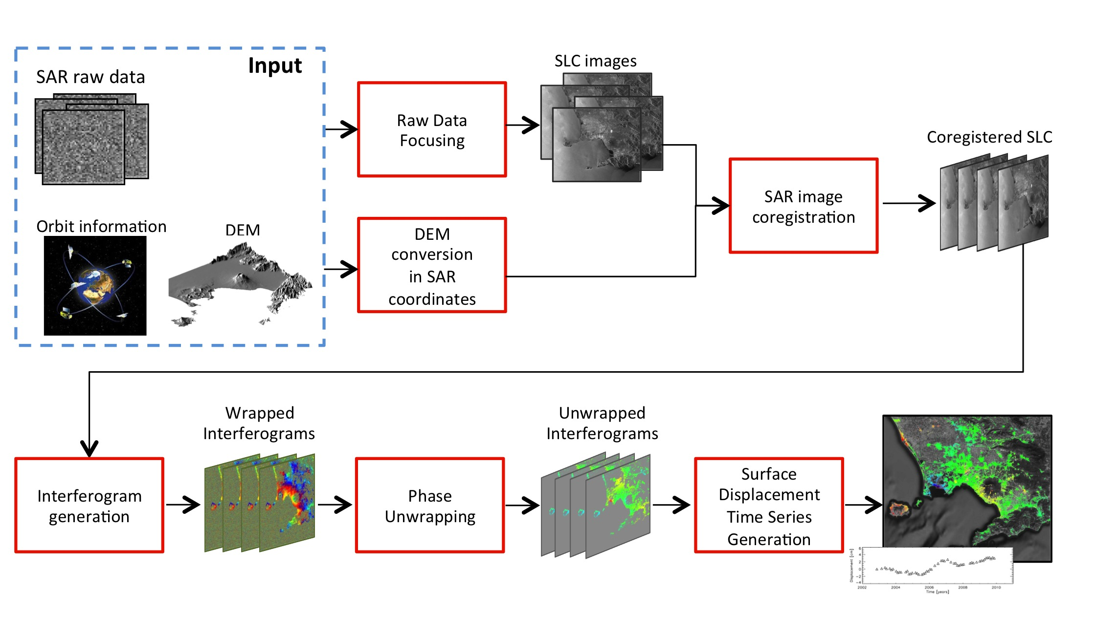
Worflow della catena di elaborazione SBAS-DInSAR
Parallel Steps
Sequential Steps
Parallelismo basato su architetture multi-nodo e multicore
Casu et al., 2014, IEEE JSTARS
Zinno et al., 2015, IEEE JSTARS
Zinno et al., 2015, IEEE Transaction Cloud Computing

Slide 21
Dataset elaborati su infrastruttura ReCaS-Bari:
fase preliminare di test
Roma - orbite Ascendenti
139 dati CSK (04072010 – 11032019)
419 Interferogrammi
Napoli: orbite Ascendenti
187 dati CSK (20072009 – 26032019)
564 Interferogrammi
Genova: orbite Ascendenti
132 dati CSK (23022011 – 05082018)
399 Interferogrammi
Genova: orbite Discendenti
134 dati CSK (07012011 – 06082018)
408 Interferogrammi
Notes:
Un primo esempio di risultati che si possono ottenere elaborando dati COSMO-SkyMed è riportato in questa slide.
La mappa rappresenta la velocità media di deformazione relativa all’area di Roma, ottenuta utilizzando 97 immagini CSK acquisite da orbite ascendenti nel periodo 2010-2017.
L’analisi della mappa di velocità media di spostamento mostra la presenza di un pattern di deformazione (di circa 1 cm/anno) nella zona sud-occidentale dell’area urbana di Roma. In particolare, a destra è riportato lo zoom della mappa di velocità relativa allo svincolo dell’Autostrada A91 Roma-Fiumicino e il grafico della serie storica di deformazione di un pixel localizzato in una zona in deformazione.

Slide 22
Dataset elaborati su infrastruttura ReCaS-Bari:
fase preliminare di test
Roma - orbite Ascendenti
139 dati CSK (04072010 – 11032019)
419 Interferogrammi
Napoli: orbite Ascendenti
187 dati CSK (20072009 – 26032019)
564 Interferogrammi
Notes:
Un primo esempio di risultati che si possono ottenere elaborando dati COSMO-SkyMed è riportato in questa slide.
La mappa rappresenta la velocità media di deformazione relativa all’area di Roma, ottenuta utilizzando 97 immagini CSK acquisite da orbite ascendenti nel periodo 2010-2017.
L’analisi della mappa di velocità media di spostamento mostra la presenza di un pattern di deformazione (di circa 1 cm/anno) nella zona sud-occidentale dell’area urbana di Roma. In particolare, a destra è riportato lo zoom della mappa di velocità relativa allo svincolo dell’Autostrada A91 Roma-Fiumicino e il grafico della serie storica di deformazione di un pixel localizzato in una zona in deformazione.

Slide 23
Caratteristiche di un dataset modello:
Roma – Orbite Ascendenti
# Immagini SAR | 139
Time span | 07/2010 – 03/2019
Area a Terra | 40x40 km²
Storage Dati INPUT | 295 GB
Storage complessivo | ~ 4 TB
Risorse di Calcolo dedicate all’elaborazione:
# CPU totali | 128
# GPU | 2 (K40)
RAM | 250 GB

Slide 24
Caratteristiche di un dataset modello:
Roma – Orbite Ascendenti
# Immagini SAR | 139
Time span | 07/2010 – 03/2019
Area a Terra | 40x40 km²
Storage Dati INPUT | 295 GB
Storage complessivo | ~ 4 TB
Tempo Elaborazione Media Risoluzione | ~ 4 giorni
Tempo Elaborazione Piena Risoluzione | ~ 1.5 giorni
Tempo TOTALE | ~ 5.5 giorni

Slide 25
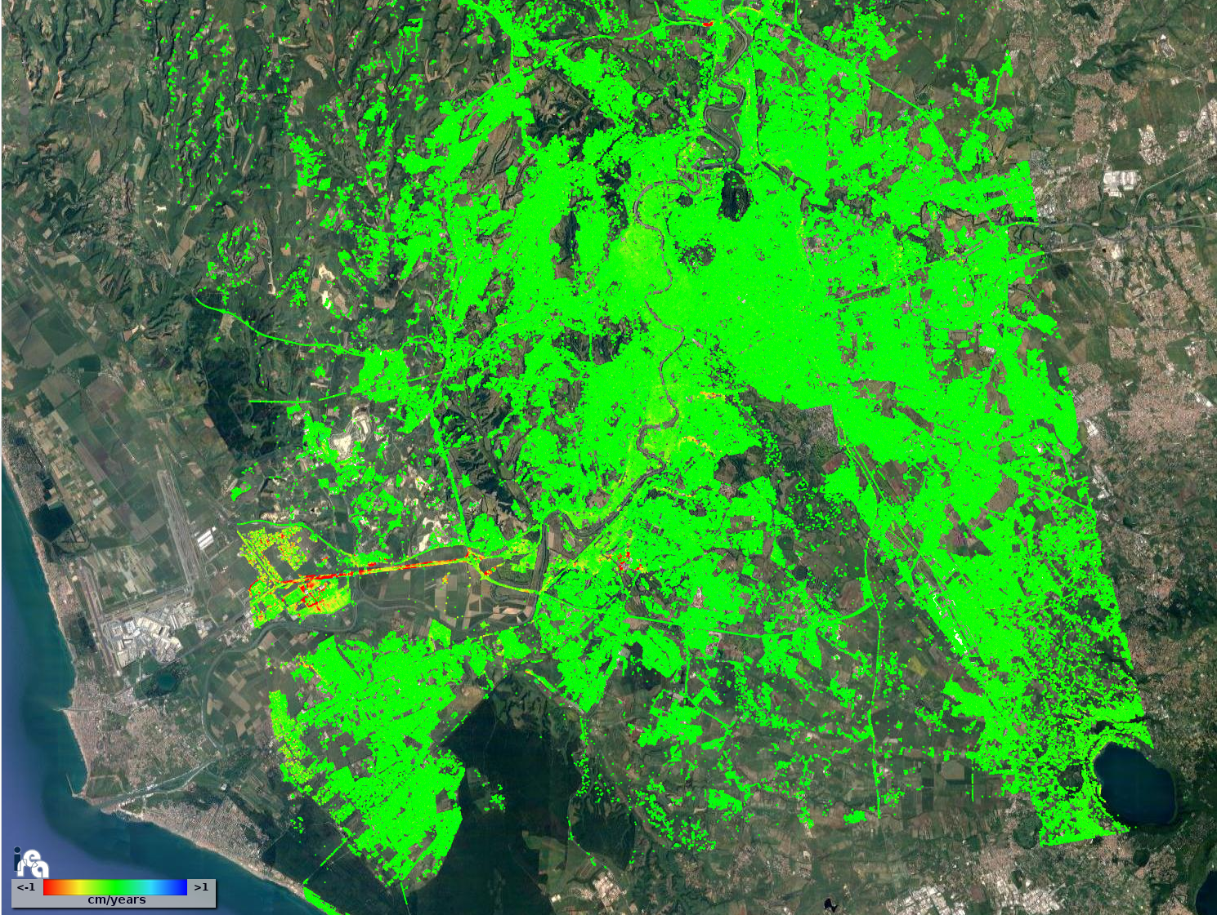
Evoluzione temporale delle deformazioni con la tecnica
SBAS-DInSAR: area di Roma
> 1
Velocità di deformazione
[cm/yr]
< - 1
139 immagini SAR CSK, orbite ascendenti (2010-2019)
Notes:
Un primo esempio di risultati che si possono ottenere elaborando dati COSMO-SkyMed è riportato in questa slide.
La mappa rappresenta la velocità media di deformazione relativa all’area di Roma, ottenuta utilizzando 97 immagini CSK acquisite da orbite ascendenti nel periodo 2010-2017.
L’analisi della mappa di velocità media di spostamento mostra la presenza di un pattern di deformazione (di circa 1 cm/anno) nella zona sud-occidentale dell’area urbana di Roma. In particolare, a destra è riportato lo zoom della mappa di velocità relativa allo svincolo dell’Autostrada A91 Roma-Fiumicino e il grafico della serie storica di deformazione di un pixel localizzato in una zona in deformazione.

Slide 26
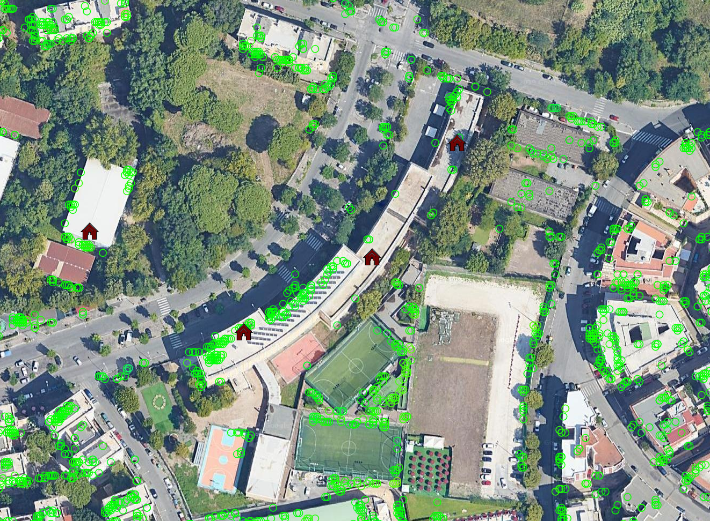
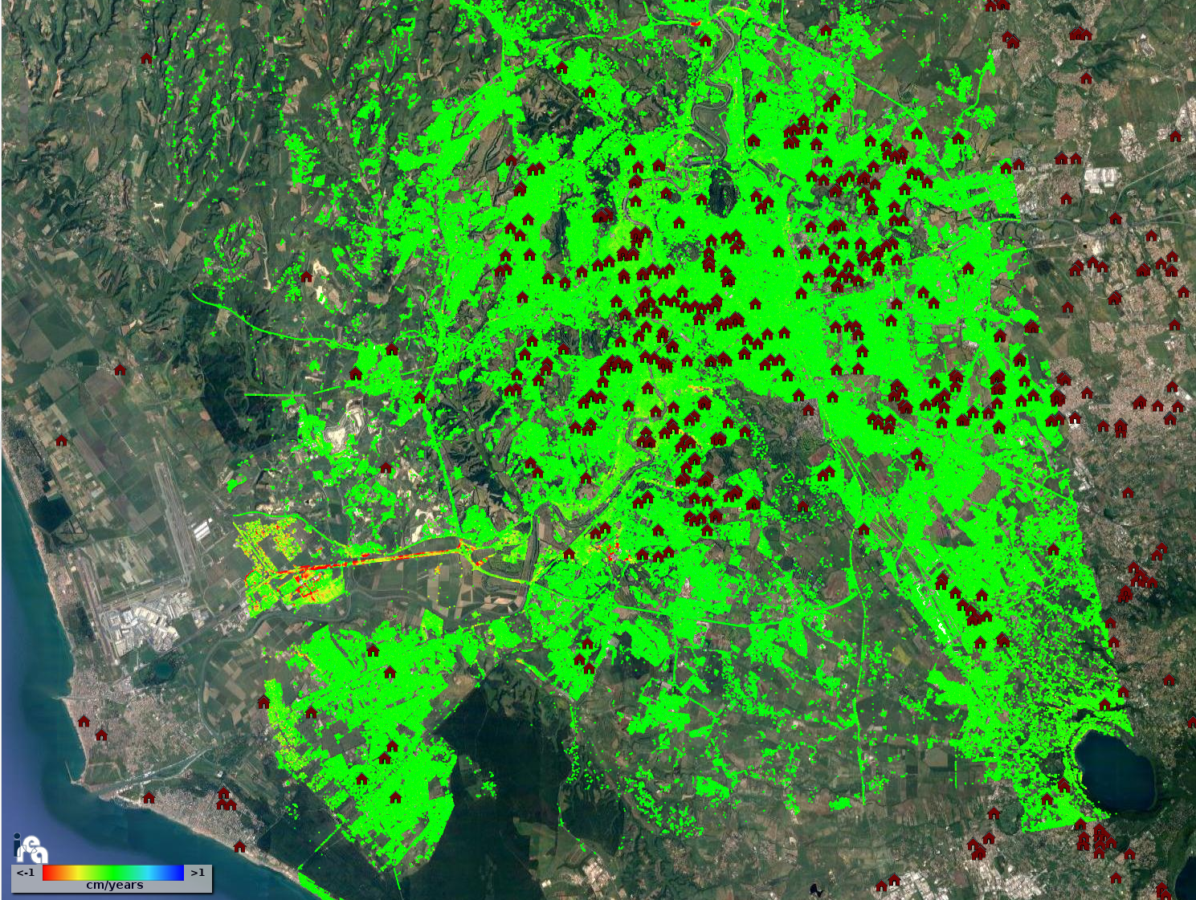
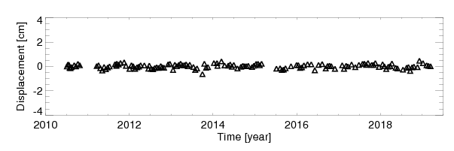
Evoluzione temporale delle deformazioni con la tecnica
SBAS-DInSAR: area di Roma
Liceo Artistico Statale Caravaggio
> 1
Velocità di deformazione
[cm/yr]
< - 1
Layer contenente le informazioni sulla posizione delle scuole
Notes:
Un primo esempio di risultati che si possono ottenere elaborando dati COSMO-SkyMed è riportato in questa slide.
La mappa rappresenta la velocità media di deformazione relativa all’area di Roma, ottenuta utilizzando 97 immagini CSK acquisite da orbite ascendenti nel periodo 2010-2017.
L’analisi della mappa di velocità media di spostamento mostra la presenza di un pattern di deformazione (di circa 1 cm/anno) nella zona sud-occidentale dell’area urbana di Roma. In particolare, a destra è riportato lo zoom della mappa di velocità relativa allo svincolo dell’Autostrada A91 Roma-Fiumicino e il grafico della serie storica di deformazione di un pixel localizzato in una zona in deformazione.

Slide 27
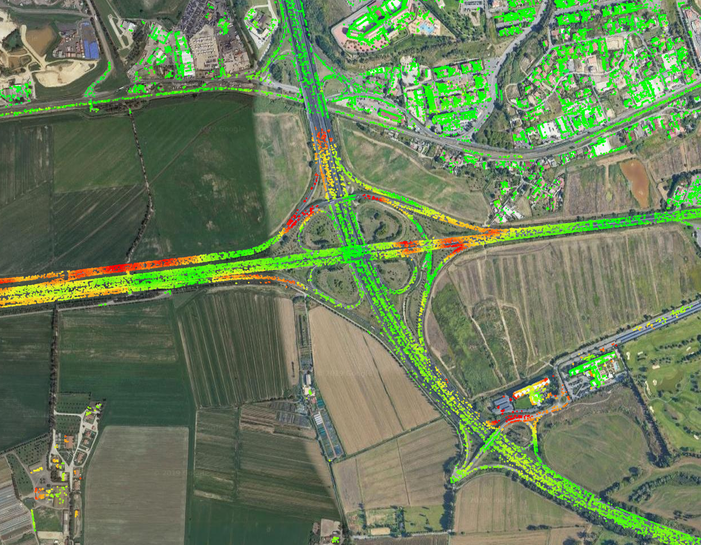
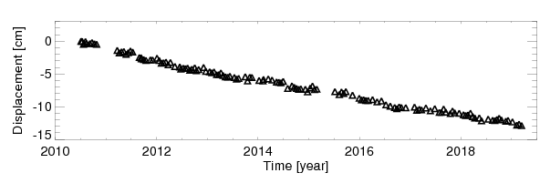
Evoluzione temporale delle deformazioni con la tecnica
SBAS-DInSAR: area di Roma
> 1
Velocità di deformazione
[cm/yr]
< - 1
139 immagini SAR CSK, orbite ascendenti (2010-2019)
Notes:
Un primo esempio di risultati che si possono ottenere elaborando dati COSMO-SkyMed è riportato in questa slide.
La mappa rappresenta la velocità media di deformazione relativa all’area di Roma, ottenuta utilizzando 97 immagini CSK acquisite da orbite ascendenti nel periodo 2010-2017.
L’analisi della mappa di velocità media di spostamento mostra la presenza di un pattern di deformazione (di circa 1 cm/anno) nella zona sud-occidentale dell’area urbana di Roma. In particolare, a destra è riportato lo zoom della mappa di velocità relativa allo svincolo dell’Autostrada A91 Roma-Fiumicino e il grafico della serie storica di deformazione di un pixel localizzato in una zona in deformazione.

Slide 28
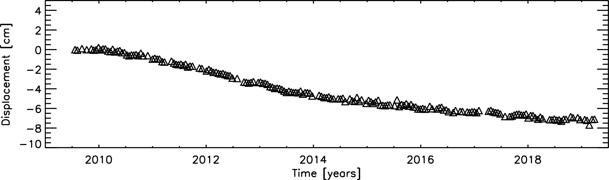
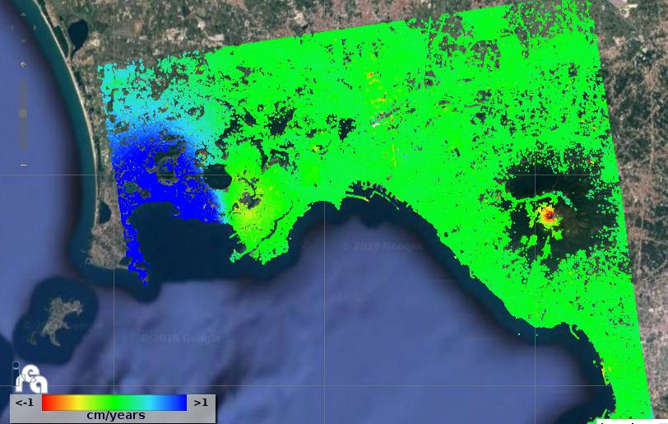
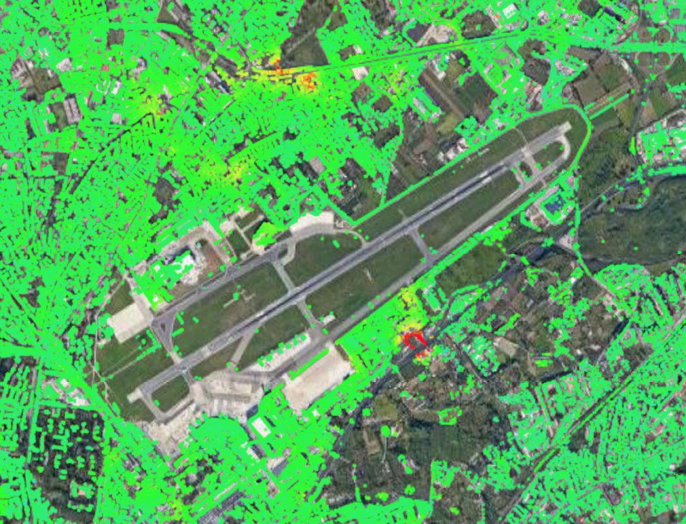
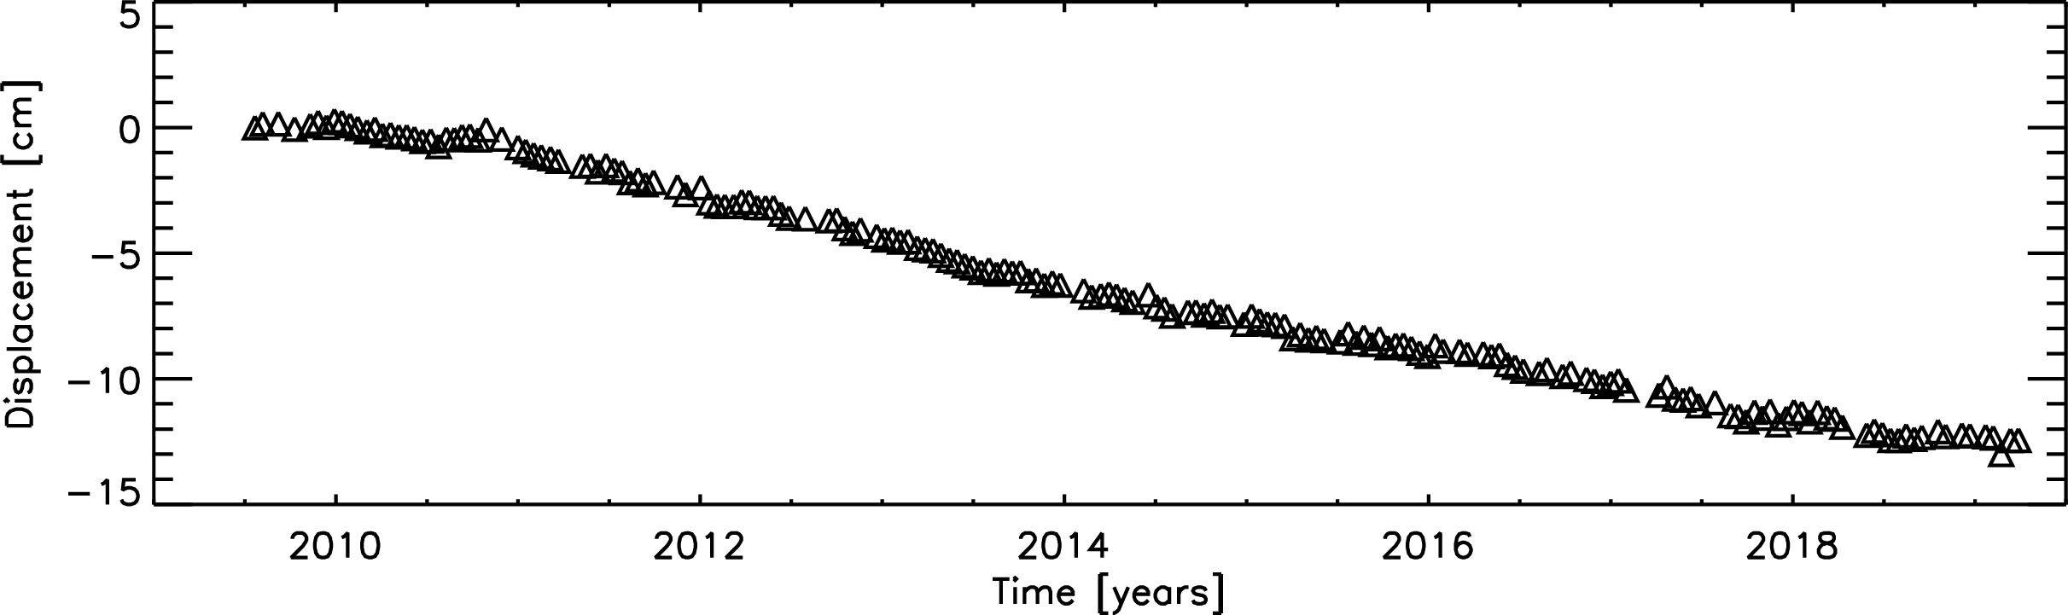
Evoluzione temporale delle deformazioni con la tecnica
SBAS-DInSAR: area di Napoli
> 1
Velocità di deformazione
[cm/yr]
< - 1
187 immagini SAR CSK, orbite ascendenti (2009-2019)
Notes:
Un primo esempio di risultati che si possono ottenere elaborando dati COSMO-SkyMed è riportato in questa slide.
La mappa rappresenta la velocità media di deformazione relativa all’area di Roma, ottenuta utilizzando 97 immagini CSK acquisite da orbite ascendenti nel periodo 2010-2017.
L’analisi della mappa di velocità media di spostamento mostra la presenza di un pattern di deformazione (di circa 1 cm/anno) nella zona sud-occidentale dell’area urbana di Roma. In particolare, a destra è riportato lo zoom della mappa di velocità relativa allo svincolo dell’Autostrada A91 Roma-Fiumicino e il grafico della serie storica di deformazione di un pixel localizzato in una zona in deformazione.

Slide 29
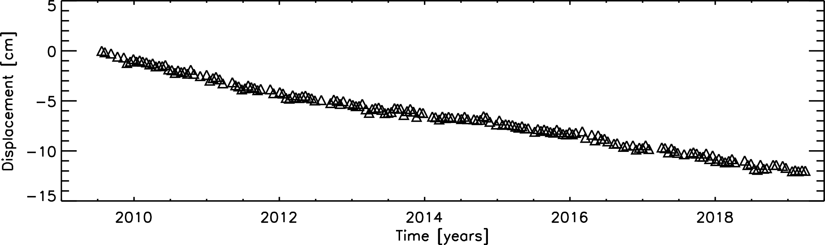
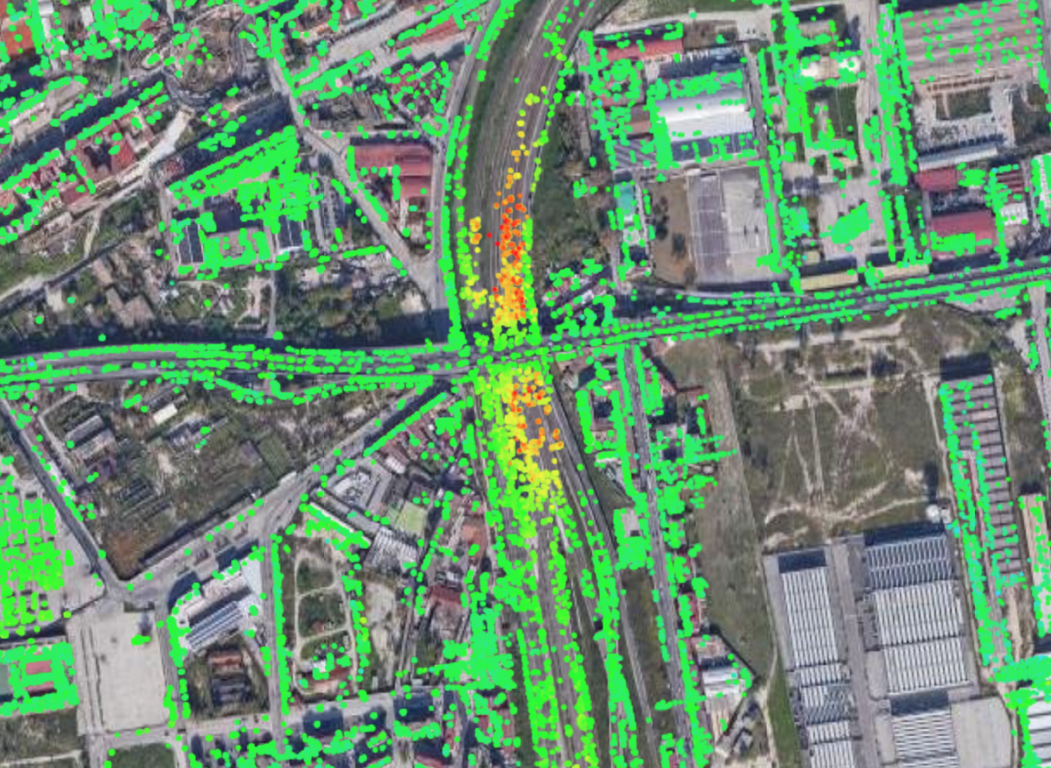
Evoluzione temporale delle deformazioni con la tecnica
SBAS-DInSAR: area di Napoli
> 1
Velocità di deformazione
[cm/yr]
< - 1
187 immagini SAR CSK, orbite ascendenti (2009-2019)
Notes:
Un primo esempio di risultati che si possono ottenere elaborando dati COSMO-SkyMed è riportato in questa slide.
La mappa rappresenta la velocità media di deformazione relativa all’area di Roma, ottenuta utilizzando 97 immagini CSK acquisite da orbite ascendenti nel periodo 2010-2017.
L’analisi della mappa di velocità media di spostamento mostra la presenza di un pattern di deformazione (di circa 1 cm/anno) nella zona sud-occidentale dell’area urbana di Roma. In particolare, a destra è riportato lo zoom della mappa di velocità relativa allo svincolo dell’Autostrada A91 Roma-Fiumicino e il grafico della serie storica di deformazione di un pixel localizzato in una zona in deformazione.

Slide 30
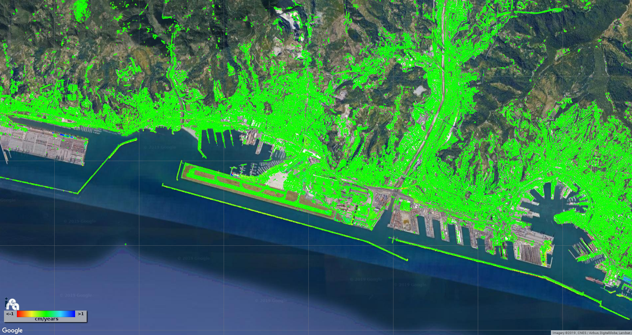
Evoluzione temporale delle deformazioni con la tecnica
SBAS-DInSAR: area urbana di Genova
> 1
Velocità di deformazione
[cm/yr]
< - 1
132 immagini SAR CSK, orbite ascendenti (2011-2018)
Notes:
Un primo esempio di risultati che si possono ottenere elaborando dati COSMO-SkyMed è riportato in questa slide.
La mappa rappresenta la velocità media di deformazione relativa all’area di Roma, ottenuta utilizzando 97 immagini CSK acquisite da orbite ascendenti nel periodo 2010-2017.
L’analisi della mappa di velocità media di spostamento mostra la presenza di un pattern di deformazione (di circa 1 cm/anno) nella zona sud-occidentale dell’area urbana di Roma. In particolare, a destra è riportato lo zoom della mappa di velocità relativa allo svincolo dell’Autostrada A91 Roma-Fiumicino e il grafico della serie storica di deformazione di un pixel localizzato in una zona in deformazione.

Slide 31
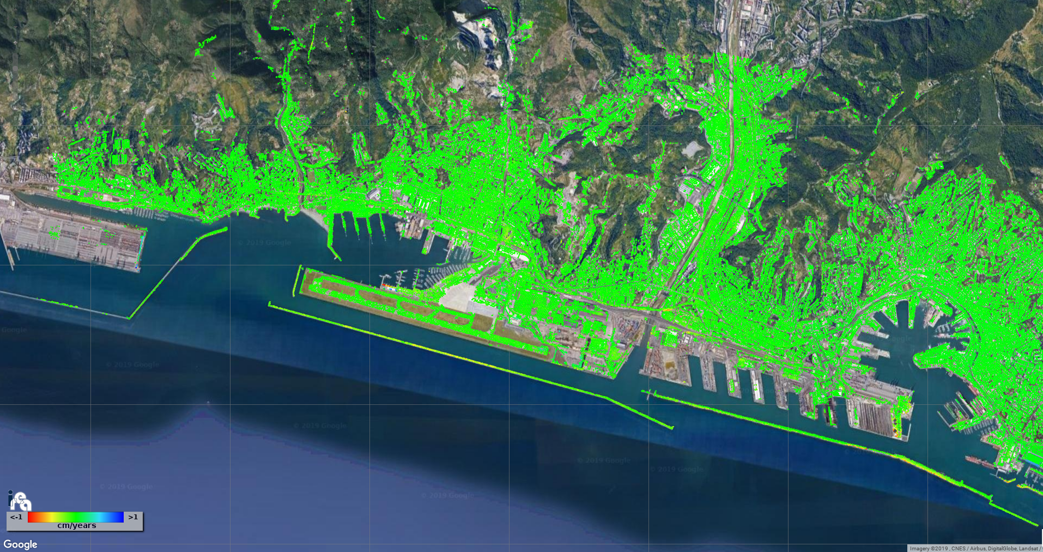
Evoluzione temporale delle deformazioni con la tecnica
SBAS-DInSAR: area urbana di Genova
> 1
Velocità di deformazione
[cm/yr]
< - 1
134 immagini SAR CSK, orbite discendenti (2011-2018)
Notes:
Un primo esempio di risultati che si possono ottenere elaborando dati COSMO-SkyMed è riportato in questa slide.
La mappa rappresenta la velocità media di deformazione relativa all’area di Roma, ottenuta utilizzando 97 immagini CSK acquisite da orbite ascendenti nel periodo 2010-2017.
L’analisi della mappa di velocità media di spostamento mostra la presenza di un pattern di deformazione (di circa 1 cm/anno) nella zona sud-occidentale dell’area urbana di Roma. In particolare, a destra è riportato lo zoom della mappa di velocità relativa allo svincolo dell’Autostrada A91 Roma-Fiumicino e il grafico della serie storica di deformazione di un pixel localizzato in una zona in deformazione.

Slide 32
Risorse di Calcolo ReCaS-Bari previste in fase di produzione
Front-End
Server CPU/GPU
Server CPU/GPU
Server CPU/GPU
. . . .
SHARED STORAGE
NFS
NFS
A partire da:
6 GPU V100; 336 CPU; ~20 TB Internal Disks;
106+ TB Storage Condiviso

Slide 33
Risorse di Calcolo ReCaS-Bari previste in fase di produzione
Front-End
Server CPU/GPU
Server CPU/GPU
Server CPU/GPU
. . . .
SHARED STORAGE
NFS
NFS
2000 Core ed almeno 4 TB Internal Disk per ogni Nodo
32 GPU
300 TB Storage Condiviso

Slide 34
Grazie!

